Slide 1
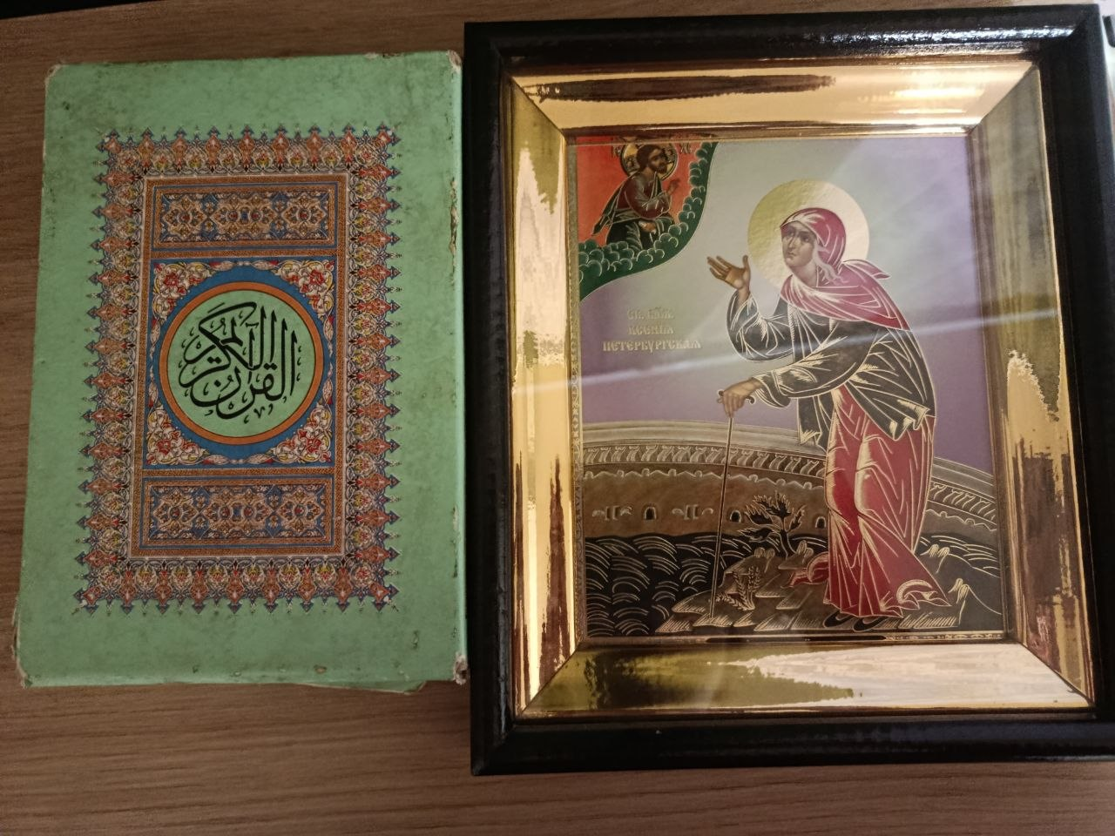
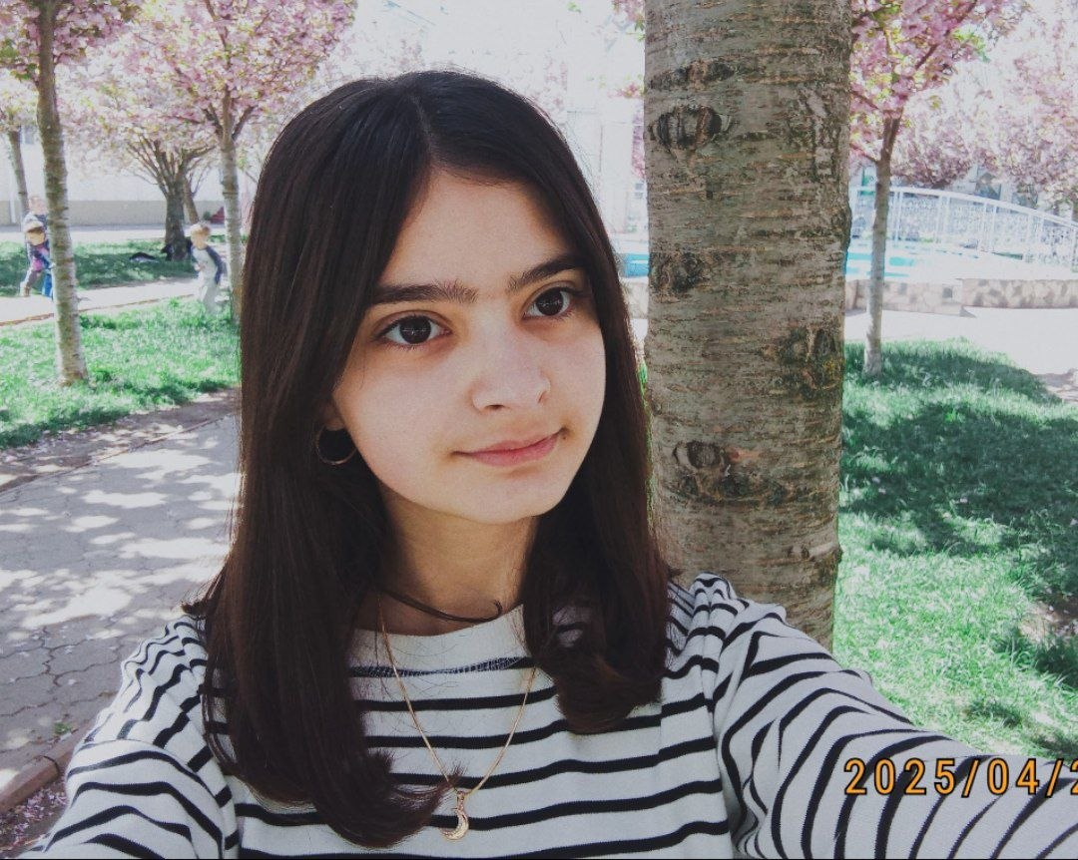
Всеукраїнський інтерактивний конкурс «МАН-Юніор Дослідник»
Духовне та культурне перехрестя: гармонія православної болгарської та мусульманської арабської традицій у моїй родині (м. Рені)
Автор дослідження: Хамшо Ксенія Басіль, ОПОРНОГО ЗАКЛАДУ РЕНІЙСЬКИЙ ЛІЦЕЙ №1 РЕНІЙСЬКОЇ МІСЬКОЇ РАДИ, учениця 7-А класу, Одеське територіальне відділення МАН, місто Рені, Ізмаїльський район, Одеська область.
Керівник: Сирбу Олена Іванівна, вчитель історії ОПОРНОГО ЗАКЛАДУ РЕНІЙСЬКИЙ ЛІЦЕЙ №1 РЕНІЙСЬКОЇ МІСЬКОЇ РАДИ.

Slide 2
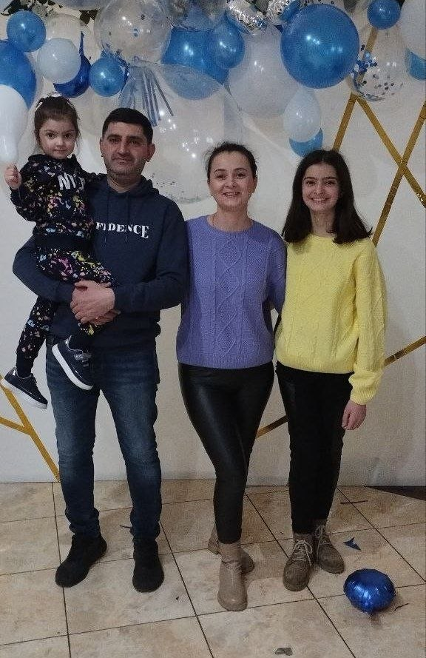
Актуальність
У сучасному світі релігійні та культурні розбіжності часто стають причиною конфліктів. Моя родина є живим прикладом того, як християнство та іслам, болгарські та арабські звичаї можуть не просто співіснувати, а взаємно збагачувати один одного на основі спільних людських цінностей: любові, поваги та милосердя.
Мета
Дослідити механізми взаємодії православної болгарської та мусульманської арабської культур у повсякденному житті та святкових традиціях моєї родини, щоб довести можливість гармонійного діалогу цивілізацій.
Завдання:
Описати історію поєднання двох культур у моїй родині.
Проаналізувати, як у нашому домі співіснують православні та мусульманські обряди.
Дослідити «гастрономічний діалог» та мовні особливості нашого спілкування.
Задокументувати родинні реліквії, що символізують цей взаємозв'язок.
Об’єкт дослідження: культурне та релігійне розмаїття Одеської області
Предмет дослідження: традиції, звичаї та повсякденне життя моєї багатонаціональної родини в місті Рені.
Практичне значення: результати роботи можуть бути використані на уроках історії рідного краю та виховних годинах, присвячених темі «Україна — багатонаціональна держава».
Методи дослідження: інтерв’ю з батьками, спостереження, порівняння традицій, аналіз сімейних фотоархівів.

Slide 3
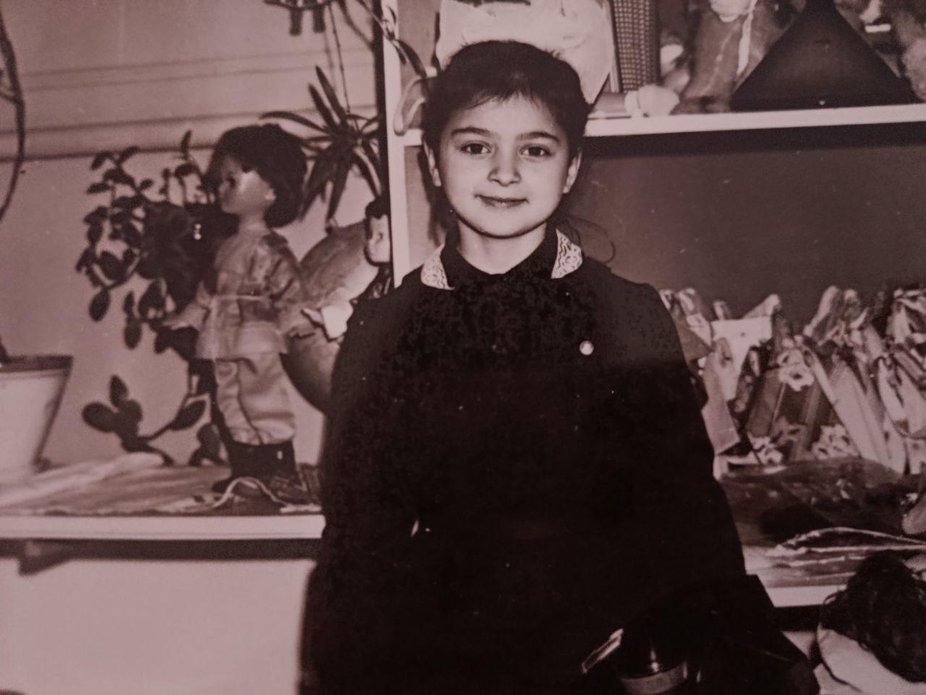
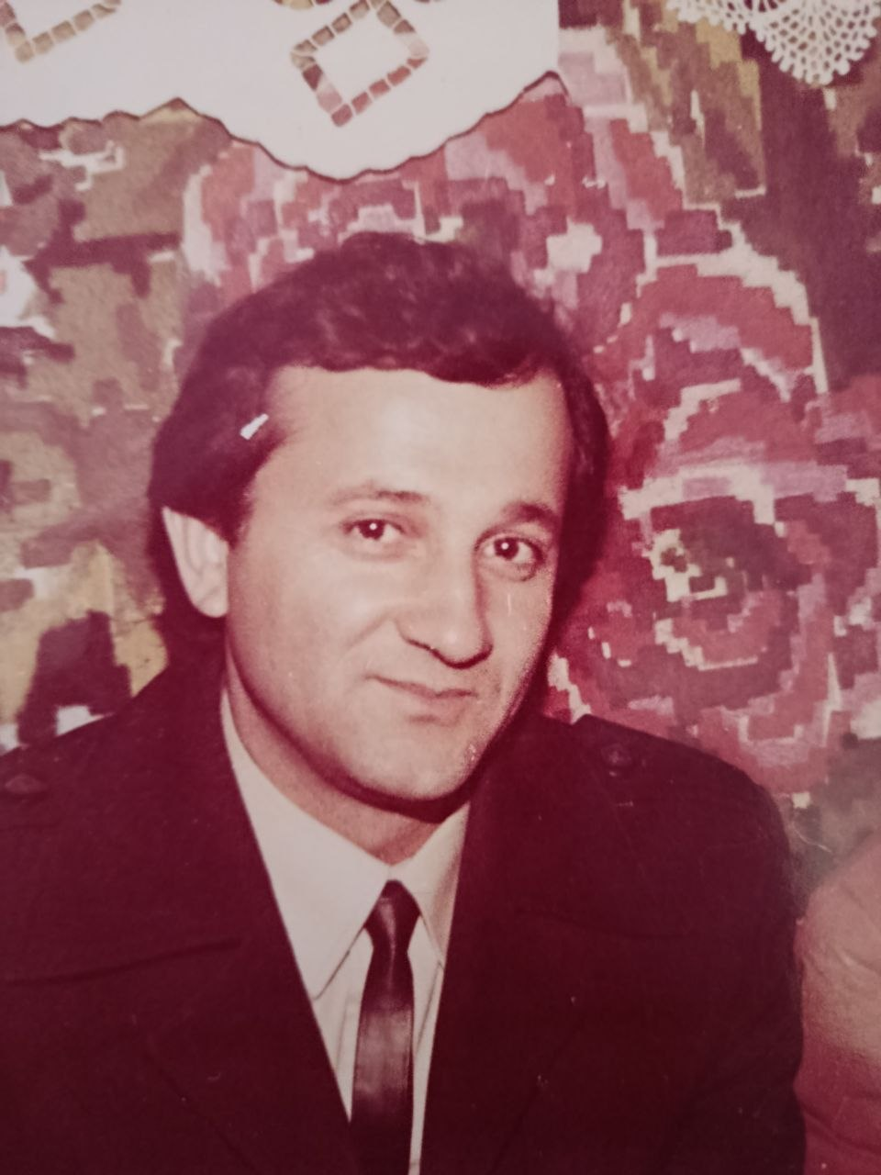
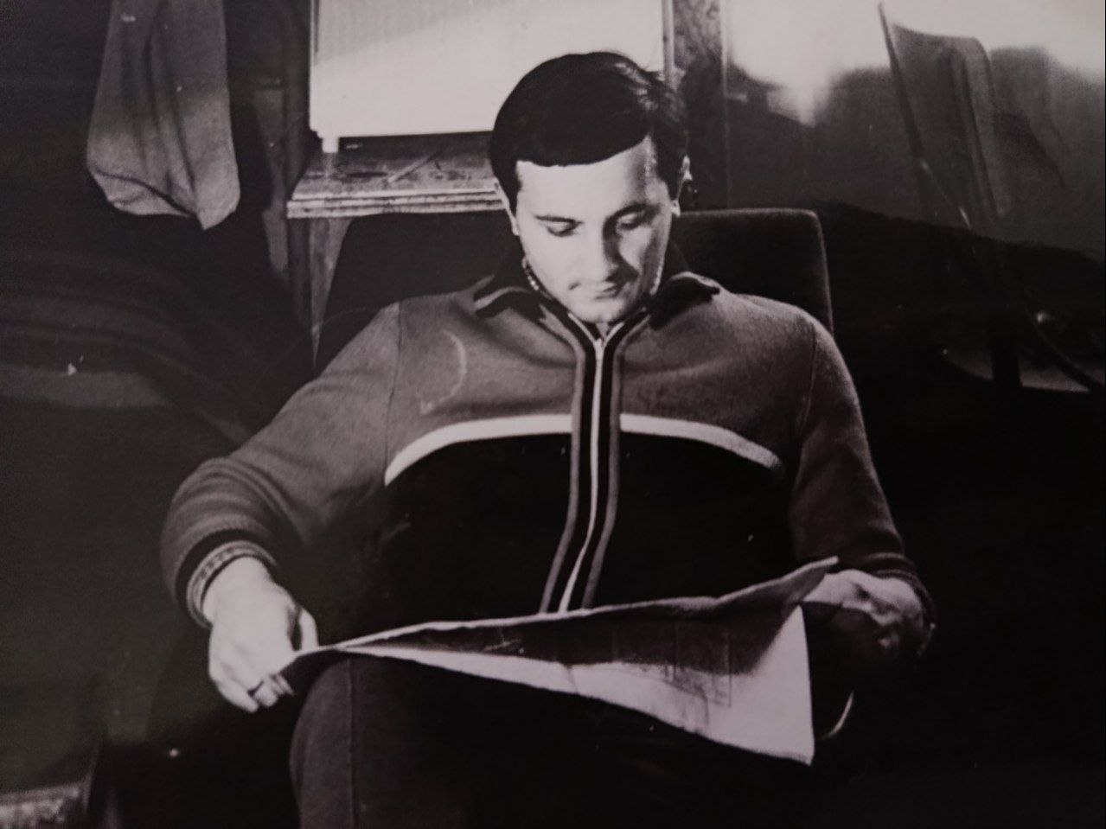
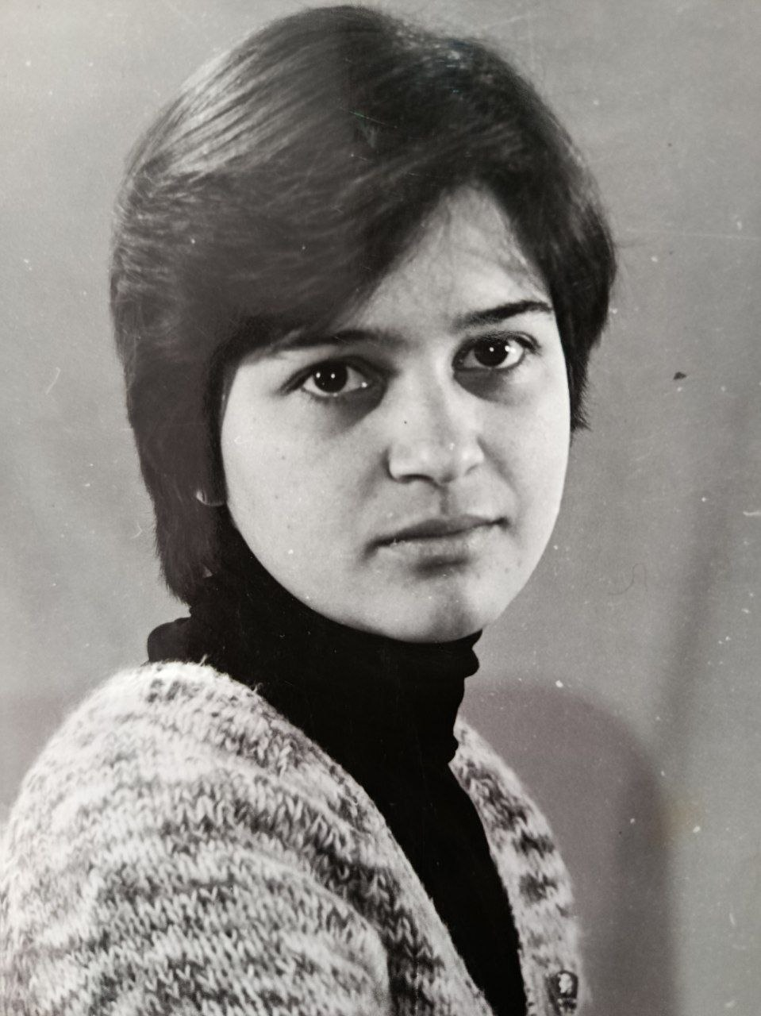
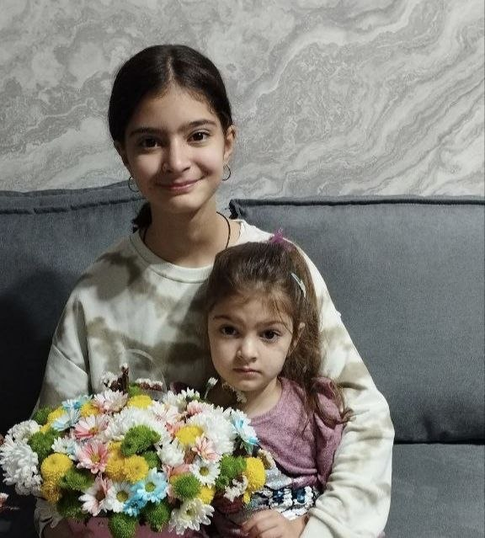
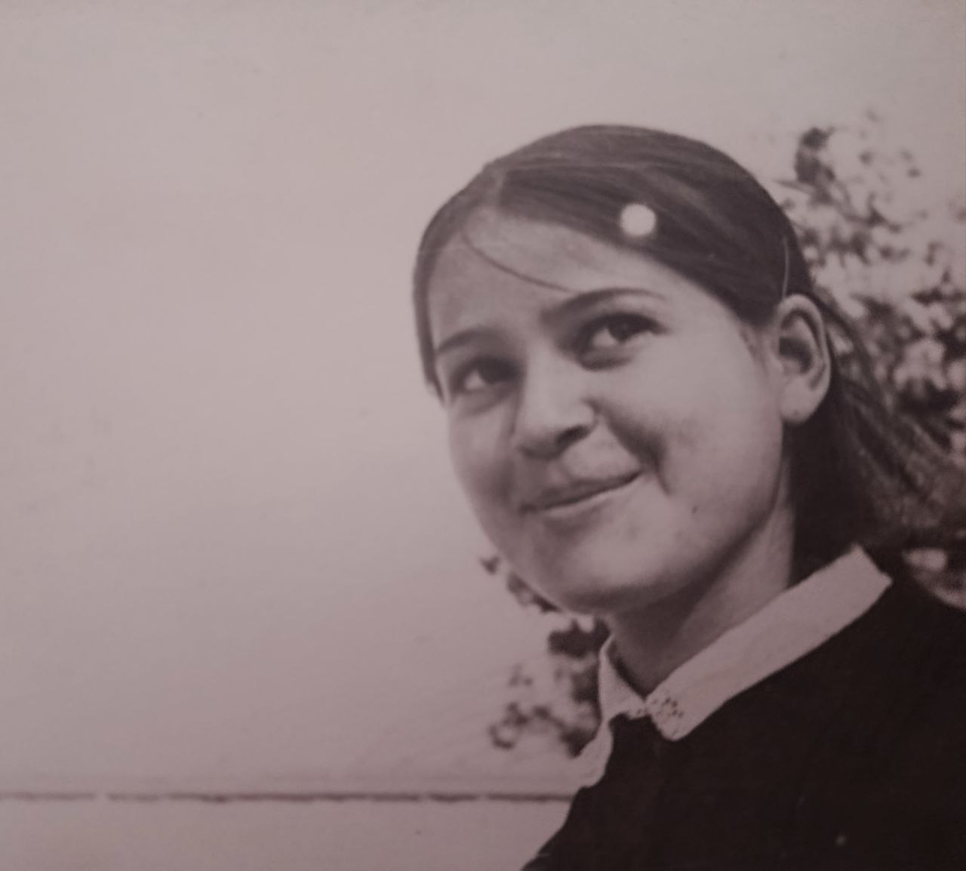
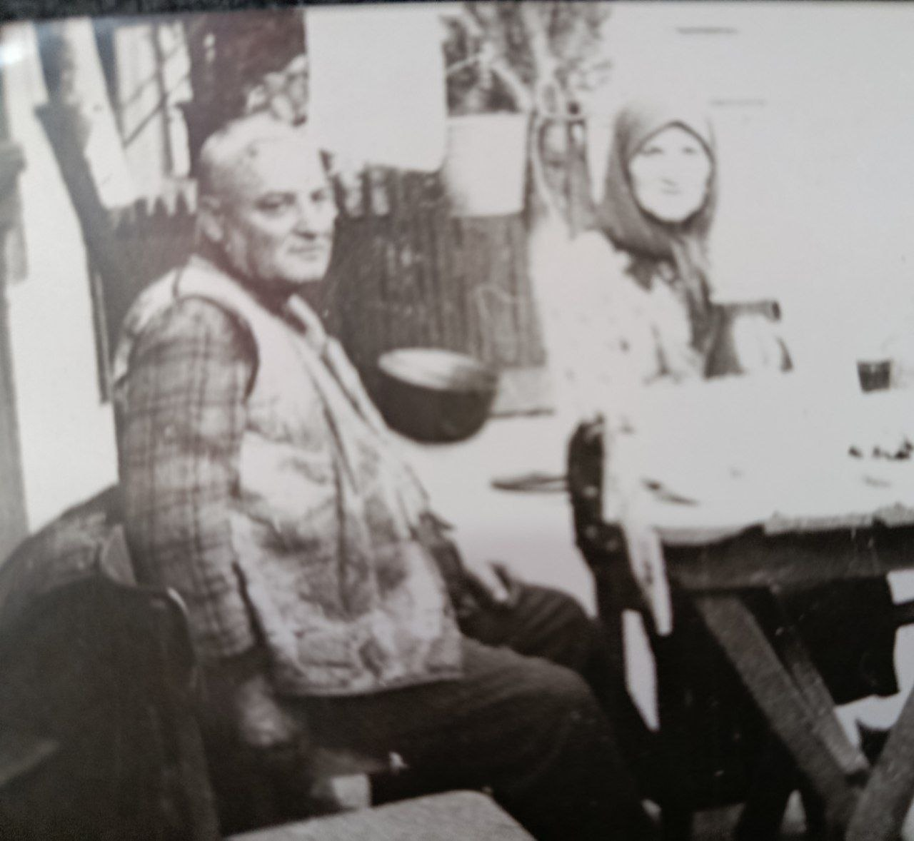
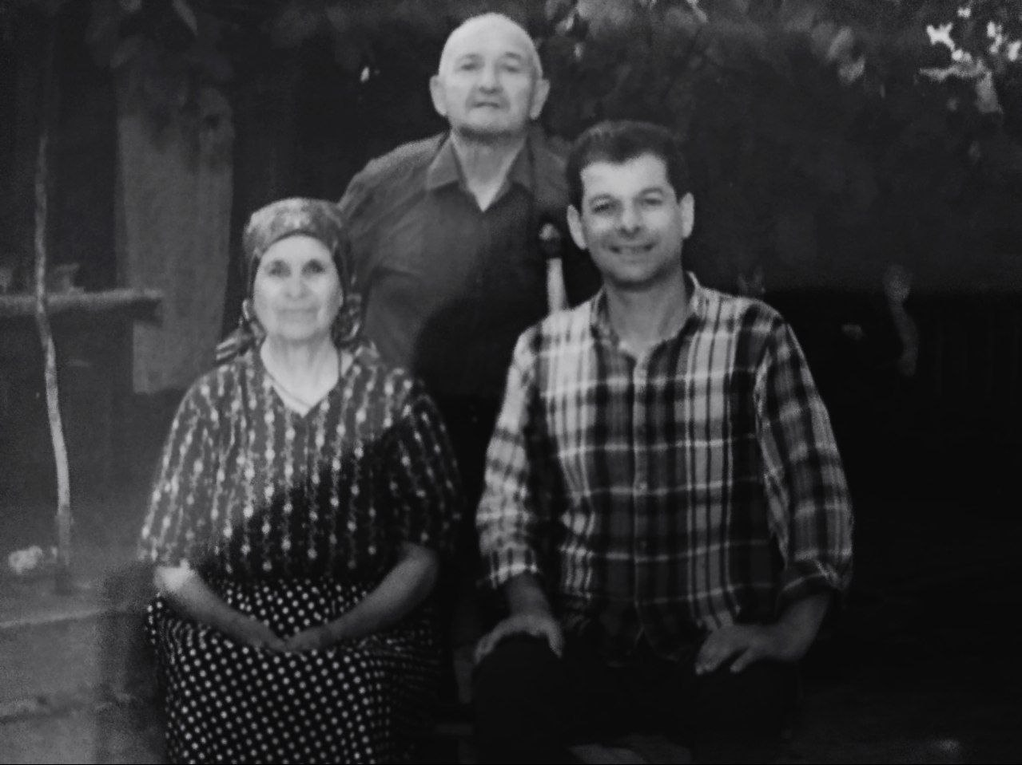
РОЗДІЛ 1. ІСТОРИЧНЕ ТА КУЛЬТУРНЕ ПІДҐРУНТЯ ДОСЛІДЖЕННЯ
1.1. Болгарська спільнота Одещини: традиції, що зберігаються віками
Болгари — одна з найбільших етнічних спільнот Одеської області. Їхня історія на теренах Бессарабії розпочалася понад 200 років тому, коли вони переселилися сюди, рятуючись від османського гніту. Разом із собою вони принесли унікальну культуру землеробства (особливо виноградарства) та глибоку православну віру. Родом з села Виноградне Болградського району (первинна назва села - Хасан-Батир) моя бабуся Валентина та мій дідусь Михайло по лінії матері, вони є нащадками етнічних болгар. Відповідно, батьки моєї бабусі та мого дідуся мають ще глибше болгарське коріння. Багато поколінь продовжували болгарський рід. Завдяки бабусі й дідусю я захоплюсь вивченням болгарської мови, традиції та культури.
У моїй родині болгарські традиції по лінії мами проявляються у шануванні релігійних свят, особливій кухні (приготування міліни, каварми) та знанні рідної мови. Болгарська культура Одещини навчила нас працьовитості та вірності своїм корінням, що є основою нашого домашнього затишку.
Мати - Хамшо-Дімітрова Наталя Михайлівна (1982)
По лінії матері:
Я - Хамшо Ксенія Басіль (2012), сестра - Хамшо Аміра Басіль (2019)
Дідусь - Дімітров Михайло Васильович (1956)
Бабуся - Дімітрова (Тодорова) Валентина Георгіївна (1958)
Прадід та прабабуся по лінії дідуся:
Дімітров Василь Васильович (1920)
Дімітрова Феодора Михайлівна (1916)
Прадід та прабабуся по лінії бабусі:
Тодоров Георгій Нікодимович (1923)
Тодорова Марія Родіоновна (1925)

Slide 4
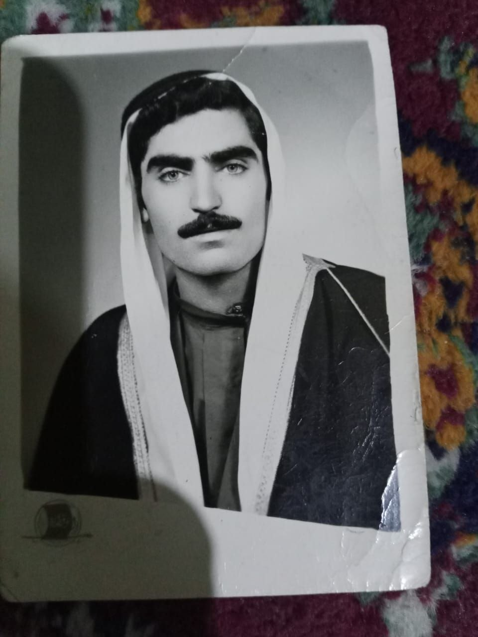
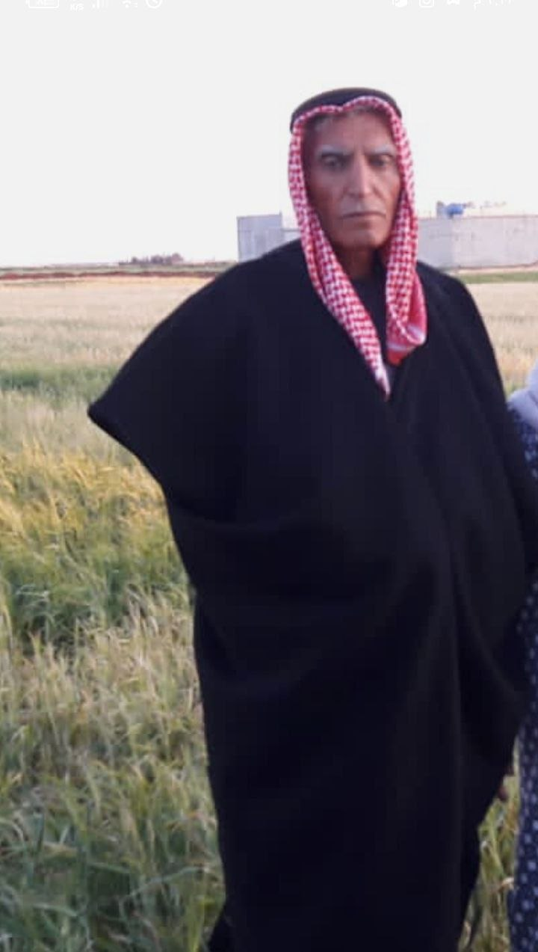
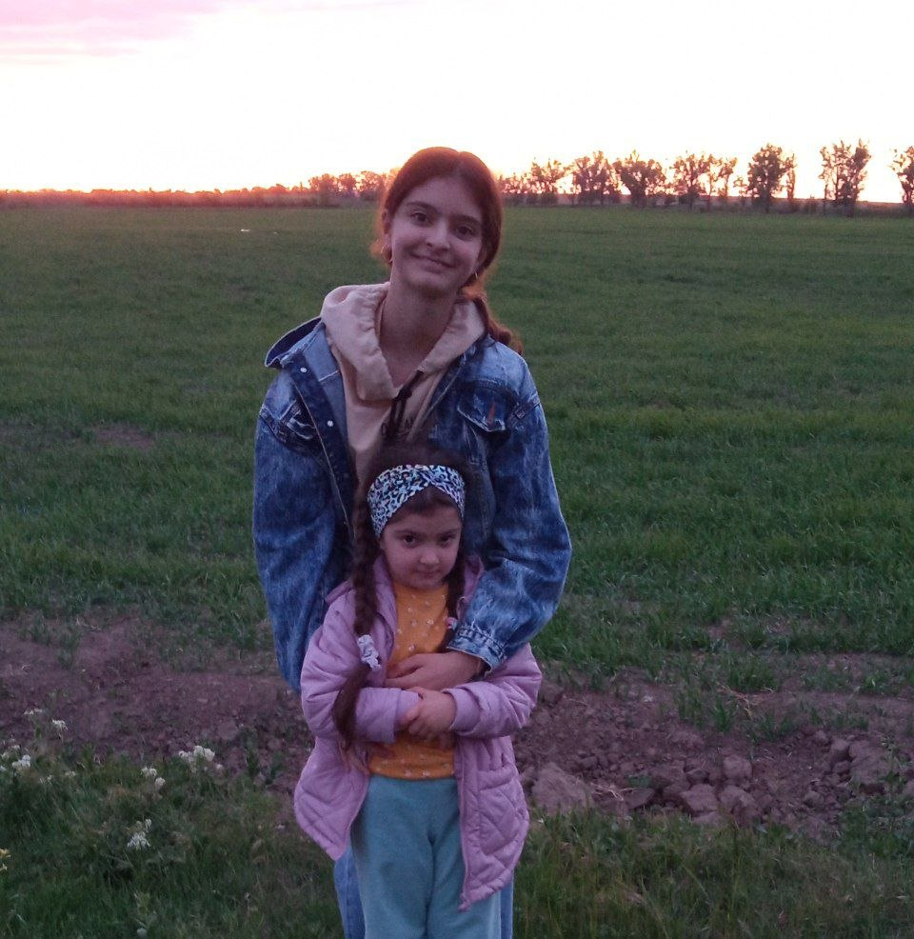
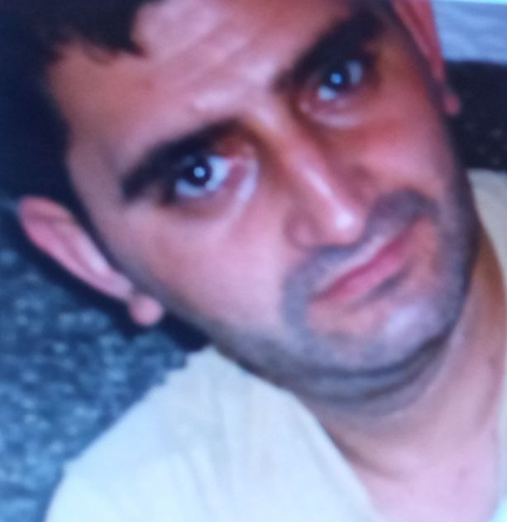
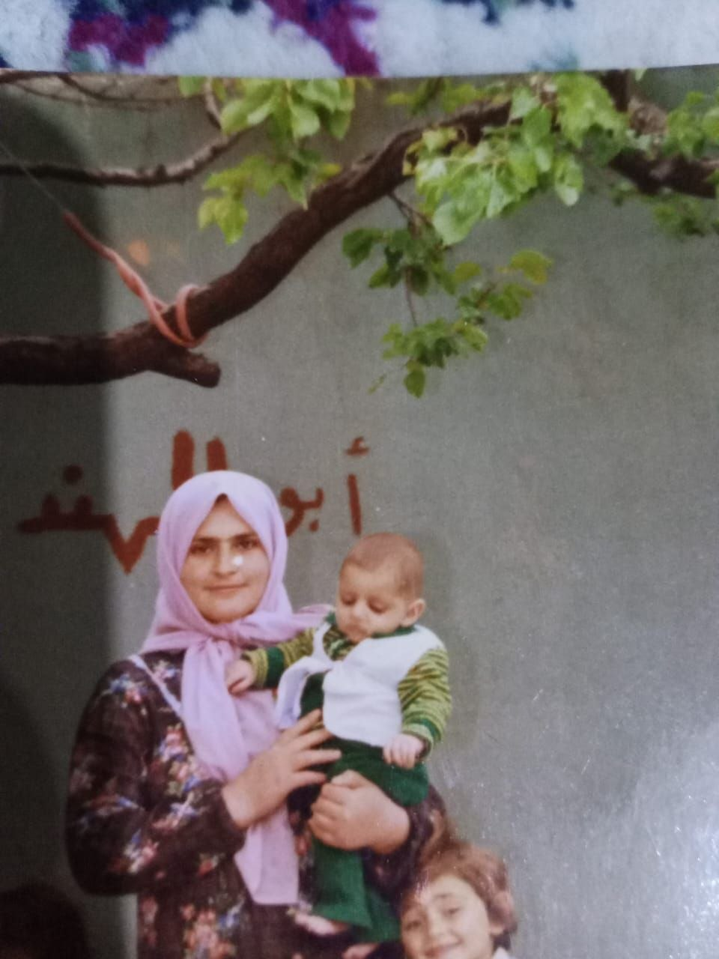
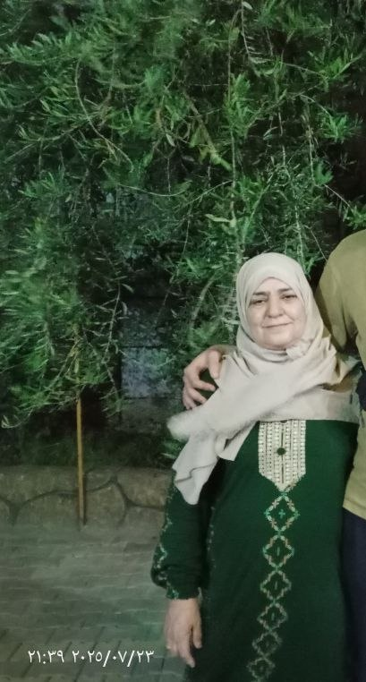
1.2. Арабська мусульманська культура Сирії: коріння тата
Сирія — це країна з тисячолітньою історією, яку часто називають «колискою цивілізацій». Арабська культура, яку представляє мій тато, базується на ісламських цінностях. Головними рисами цієї культури є безмежна гостинність, повага до старших та міцні родинні зв’язки.
Історія появи арабської спільноти в Україні пов’язана переважно з навчанням та роботою, але з часом багато представників Сирії знайшли тут другу батьківщину. Для мого тата було важливим зберегти свою ідентичність: знання арабської мови, дотримання традицій ісламу та передачу мені східної мудрості, яка вчить терпінню та розсудливості. Мій тато та мої родичі з міста Ракка, Сирія. Заселення Ракка арабами - це яскравий приклад, як античне місто перетворилося на величний центр ісламського світу. У 640-их роках місто Каллінік завоювали араби під керівництвом мусульманського полководця. Тоді місто отримало сучасно назву Ракка, що в перекладі позначає "берегова траса", а на його території збудували першу мечеть. Поступово арабський народ почав будувати розкішні палаци, сади, прокладати канали на річці Євфрат. Люди багато й тяжко працювали, розвивали торгівлю й ремесла. Місто стало центром культури, науки та ісламу. Батьки моєї бабусі Аїши й дідуся Фарока були нащадками араб з міста Ракка. Мої прабабуся й прадід Мухаммед були одними з тих, хто займався торгівлею. Оскільки місто стоїть на перехресті торгівельних шляхів, на її ринках панувало міжнародне життя. Тому прабабуся й прадід мали великі знання з історії та філософії різних народів, що передавали з покоління в покоління.
Після завершення навчання у рідному місті Ракка, Сирія, мій батько поїхав працювати за запрошенням до України. Він обрав місяцем роботи Одесу - південну перлину України. За роки перебування в Україні під час роботи, вона настільки припала йому до душі й серця, що він вирішив залишитись. Зачарований Одесою, її архітектурою, культурою, чорнем морем та особливим колоритом міста, він був вражений різноманіттям багатонаціональної спільноти. Під час подорожей Україною, тато зустрів багато людей. Українці вразили його своїм патріотизмом, гостинністю і любов'ю до традицій й звичаїв. Зустрівши свою майбутню дружину, мою маму, він остаточно прийняв рішення залишитися жити в Україні. Моя мама, родом з Бесарабії, познайомила батька з мальовничим краєм на Дунаї. Згодом, вони вирішили будувати спільне життя і сім'ю у багатонаціональному, затишному місті Рені.
"Згідно з інтерв’ю, проведеним з моїм батьком, у Сирії гостинність вважається головною чеснотою...".
Дідусь - Хамшо Фарок Мухаммед (1950)
Прадід та прабабуся по лінії дідуся:
Хамшо Аблулькарим (1910)
Хамшо Хадижа (1915)
По лінії батька:
Бабуся - Хамшо Аїша Аблулькарим (1956)
Прадід та прабабуся по лінії бабусі:
Хамшо Мухаммед (1911)
Хамшо Фарида (1917)
Тато - Хамшо Басіль Фарок (1981)
Я - Хамшо Ксенія Басіль, сестра - Хамшо Аміра Басіль

Slide 5
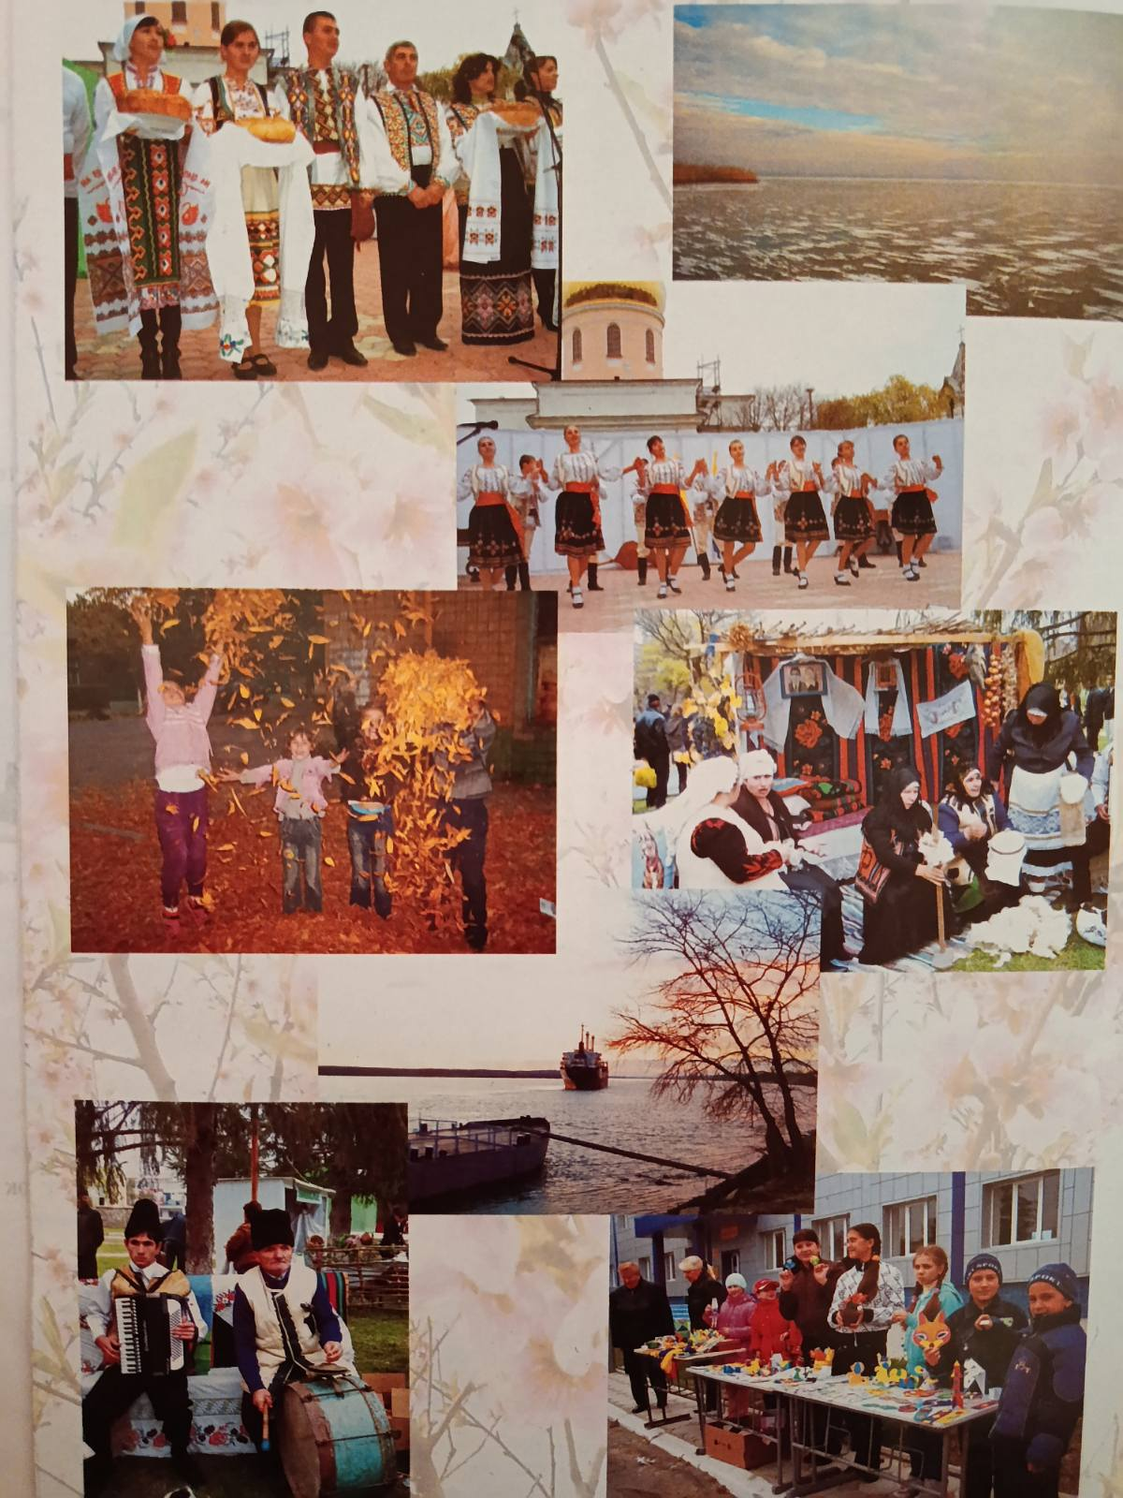
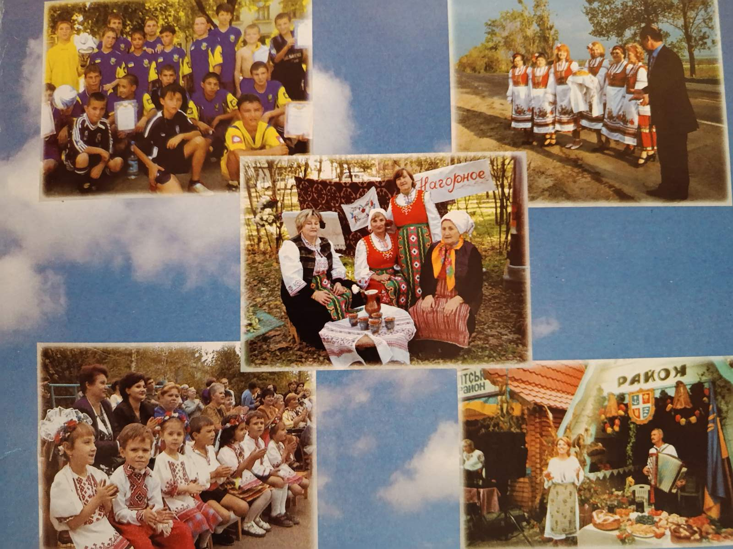
1.3. Місто Рені як простір мирного співіснування різних народів
Моє рідне місто Рені — це унікальний приклад того, як на невеликій території можуть гармонійно жити українці, молдовани, болгари, гагаузи, а тепер і представники далекого Сходу. Рені завжди було портовим містом, відкритим до світу.
Саме атмосфера нашого міста дозволила моїм батькам створити сім’ю, де ніхто не відчуває себе чужим. У Рені сусідство православної церкви та повага до мусульманських традицій мого тата сприймаються як природна частина життя. Наше місто вчить нас головному: національність чи релігія не є бар’єром, якщо людей об’єднує спільна праця та любов до рідного краю.

Slide 6


РОЗДІЛ 2. ПОЄДНАННЯ ТРАДИЦІЙ: ЯК ПРАВОСЛАВ’Я ТА ІСЛАМ ЖИВУТЬ ПОРУЧ
2.1. Календар родинних свят: від Великодня та Різдва до Рамадану та Курбан-байраму
У нашому домі календар свят — це особливе поєднання християнських та мусульманських дат. Ми святкуємо Великдень та Різдво, дотримуючись болгарських традицій: мама готує обрядовий хліб, ми фарбуємо крашанки. Водночас ми з великою повагою ставимося до священного місяця Рамадан, під час якого тато дотримується посту. Закінчення посту ми святкуємо разом за великим столом. Це вчить мене, що свято — це не лише обряди, а передусім стан душі та спільна радість усієї родини.

Slide 7
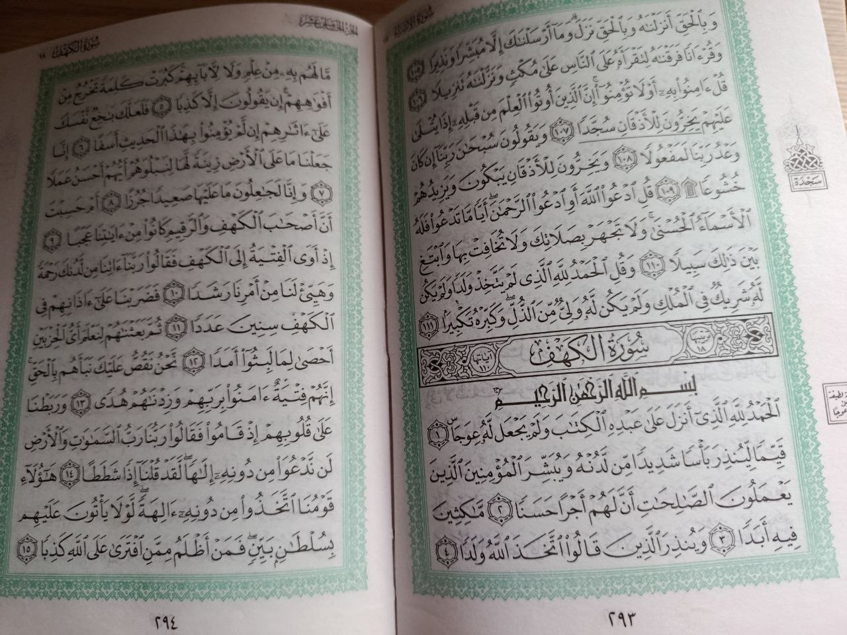
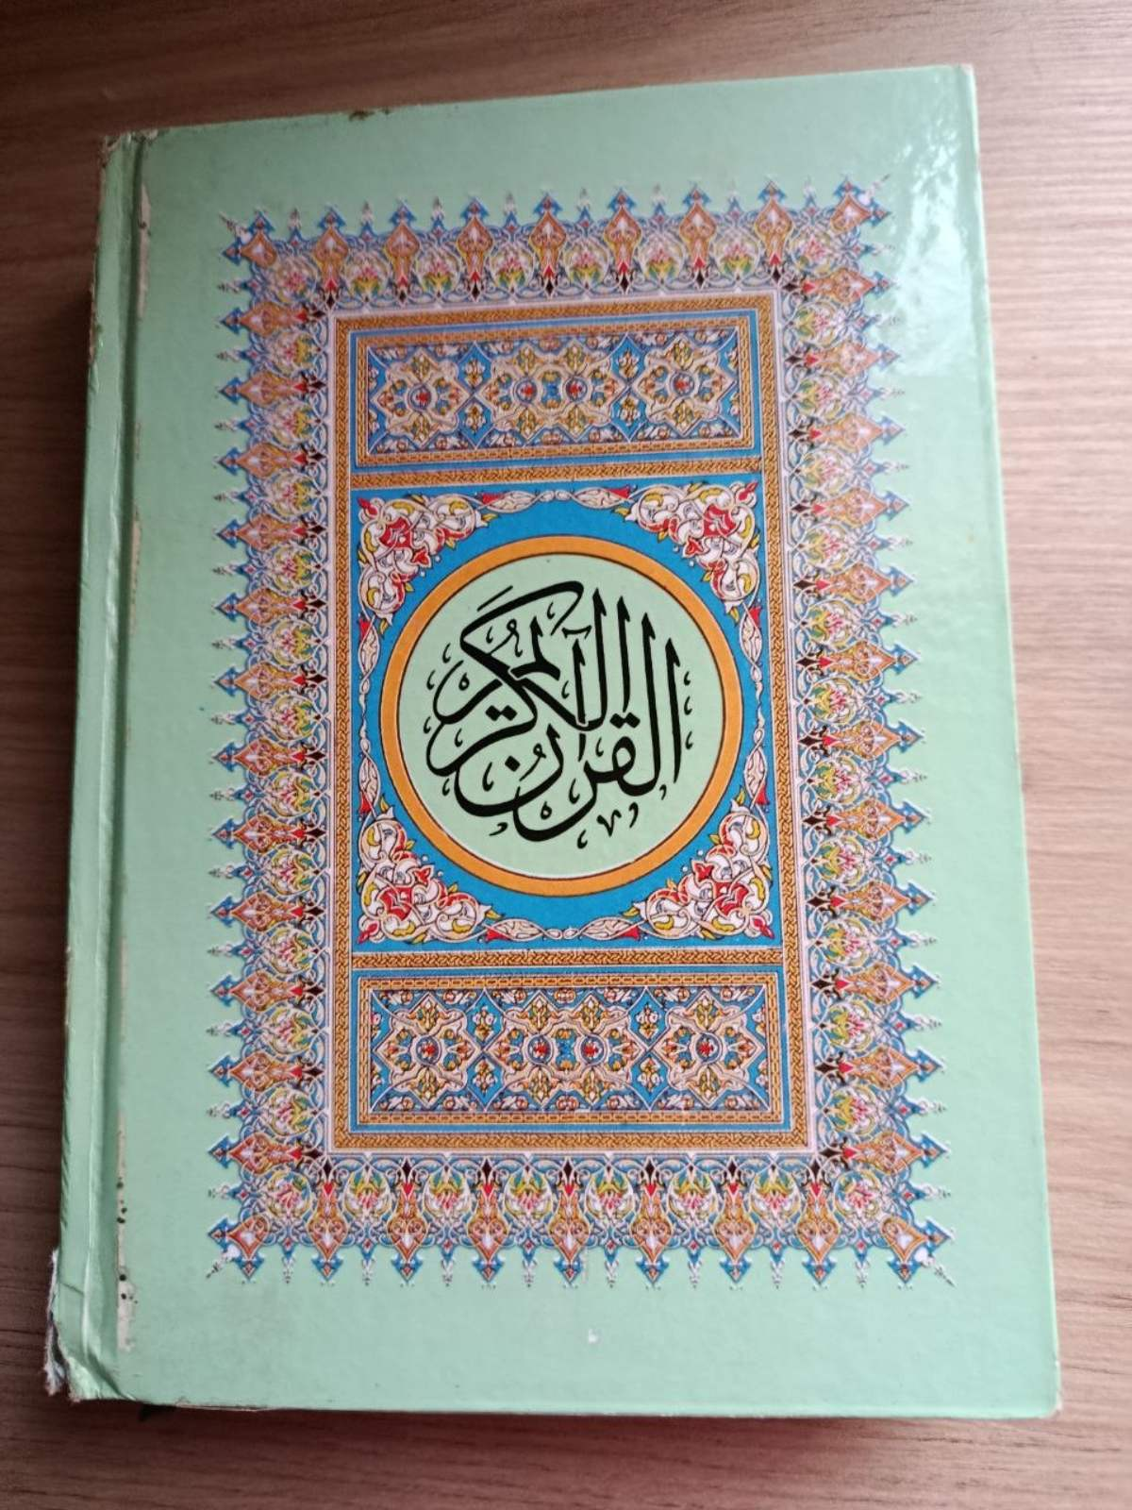
2.2. Етика виховання: спільні цінності обох релігій
Досліджуючи традиції мами (православ’я) та тата (іслам), я помітила, що в їх основі лежать однакові правила. Обидві релігії вчать нас:
Поваги до батьків: це закон і в болгарській, і в арабській культурі.
Гостинності: у нашому домі гостю завжди запропонують найкраще місце та частування.
Милосердя: допомога тим, хто цього потребує, є обов’язком і для християнина, і для мусульманина.
Завдяки цьому в нашій сім’ї немає суперечок щодо виховання, адже доброта та чесність не мають кордонів чи різних назв.

Slide 8
2.3. «Смак Сходу та Балкан»: поєднання кулінарних традицій
Кухня нашої родини — це справжня «кулінарна дипломатія». На нашому столі часто можна побачити болгарську міліну (пиріг із сиром) поруч із сирійським хумусом або фалафелем.
Моя бабуся готує для нас смачні болгарські страви,такі як баниця (заливний пиріг з бронзою) та піляну кашу (курячий соус з борошном та паприкою). Ще я навчаюсь у болгарській недільній школі, де поглибшаю свої знання з болгарської культури й болгарської мови.
Особливістю нашого меню є використання арабських спецій (зіра, коріандр, заттар) у традиційних бессарабських стравах. Тато навчив нас цінувати аромат східної кави та солодощів (пахлава), а мама готує найсмачніші овочеві страви, притаманні нашому краю. Важливим правилом є дотримання традицій халяль (дозволеної їжі в ісламі), що мама завжди враховує при приготуванні страв, проявляючи цим повагу до віри тата.
Наш тато готує арабську смачну їжу. Ми дуже полюбляємо фатте й фаляфель. Фатте - це страва, яка складається з підсмаженого ливанського лаваша, риса, курки та соусу на основі кунжутної пасти. Фаляфель - це смаженні шарики з нуту з додаванням східних спецій. Зазвичай подається з соусом тахіні та лавашем. Також для нас тато готує українськи страви, такі як борщ й млинці. Йому дуже подобається українська кухня.

Slide 9
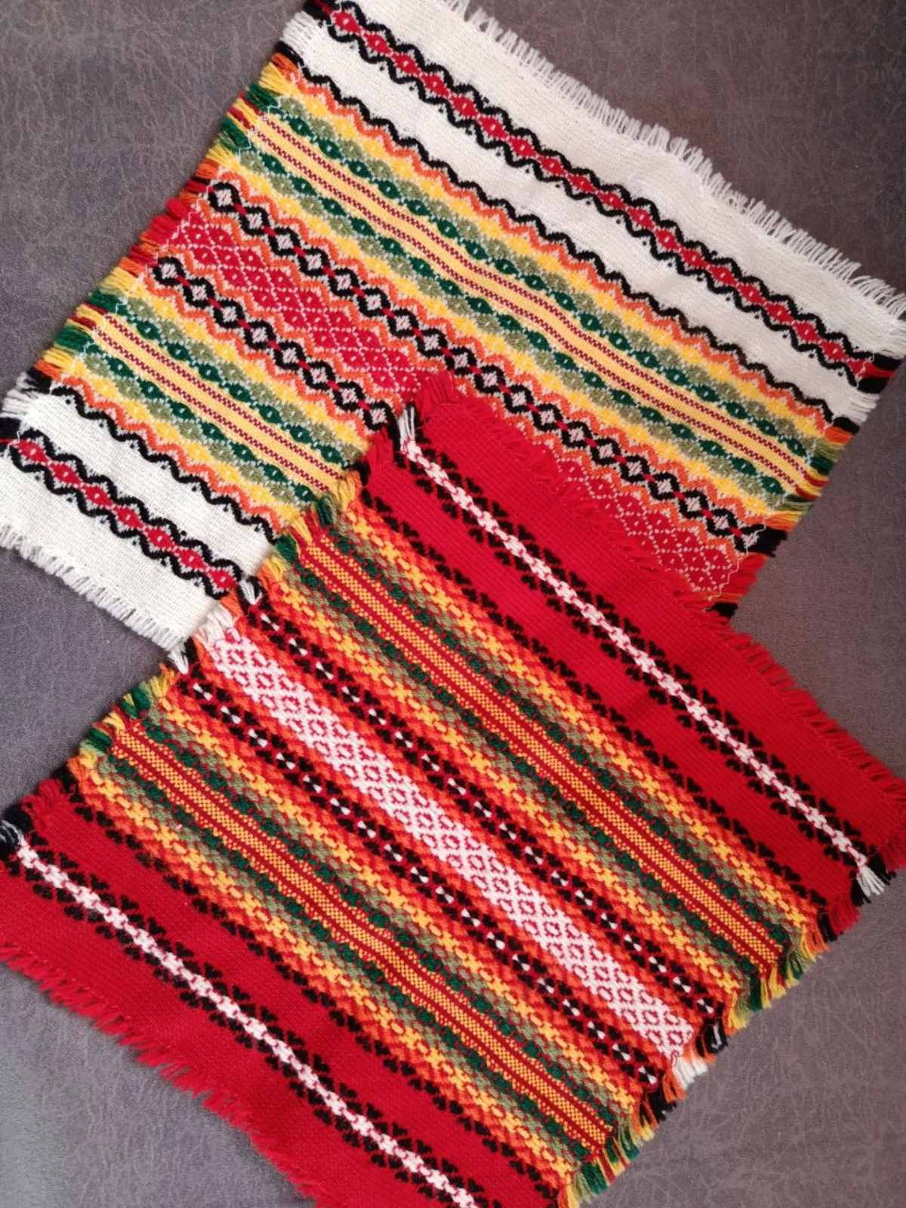
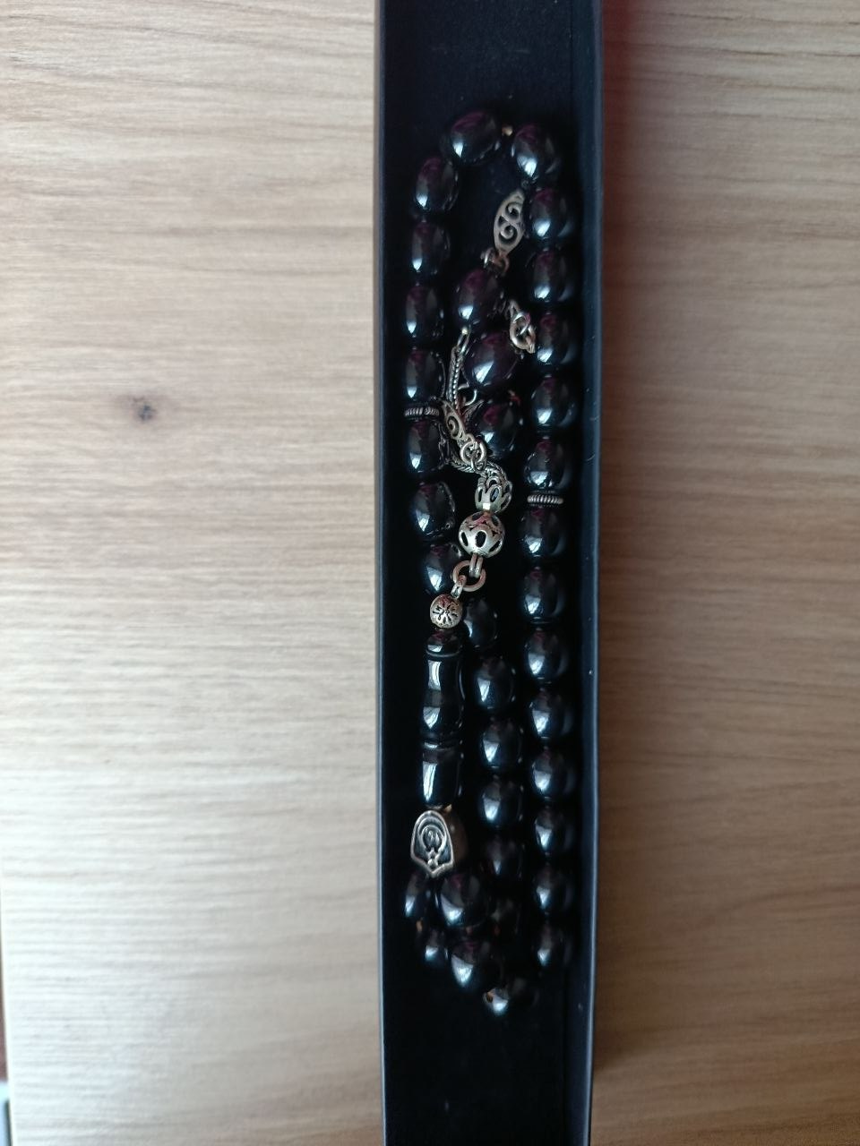
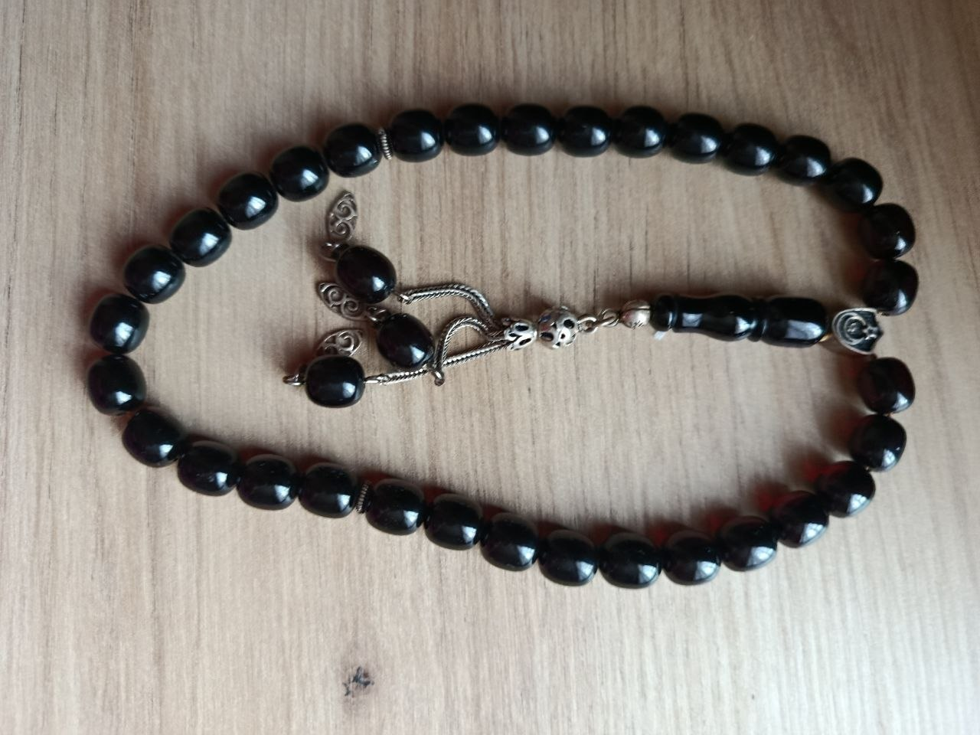
РОЗДІЛ 3. ПРАКТИЧНЕ ДОСЛІДЖЕННЯ ТА ДОКУМЕНТУВАННЯ АРТЕФАКТІВ
3.1. Релігійні символи в нашій оселі: аналіз родинних реліквій
У нашому домі можна побачити унікальне сусідство предметів, які для багатьох здаються далекими. Серед наших сімейних реліквій є:
Православна ікона, яку мама береже як символ своєї віри та болгарського коріння.
Коран та арабська каліграфія, які тато привіз із Сирії. Ці тексти нагадують нам про мудрість та духовний захист.
Болгарський вишитий рушник, що лежить поруч із східними чотками.
Для мене ці предмети не просто речі. Вони — доказ того, що в одному просторі можуть гармонійно співіснувати різні святині, якщо люди, які ними володіють, люблять одне одного.

Slide 10
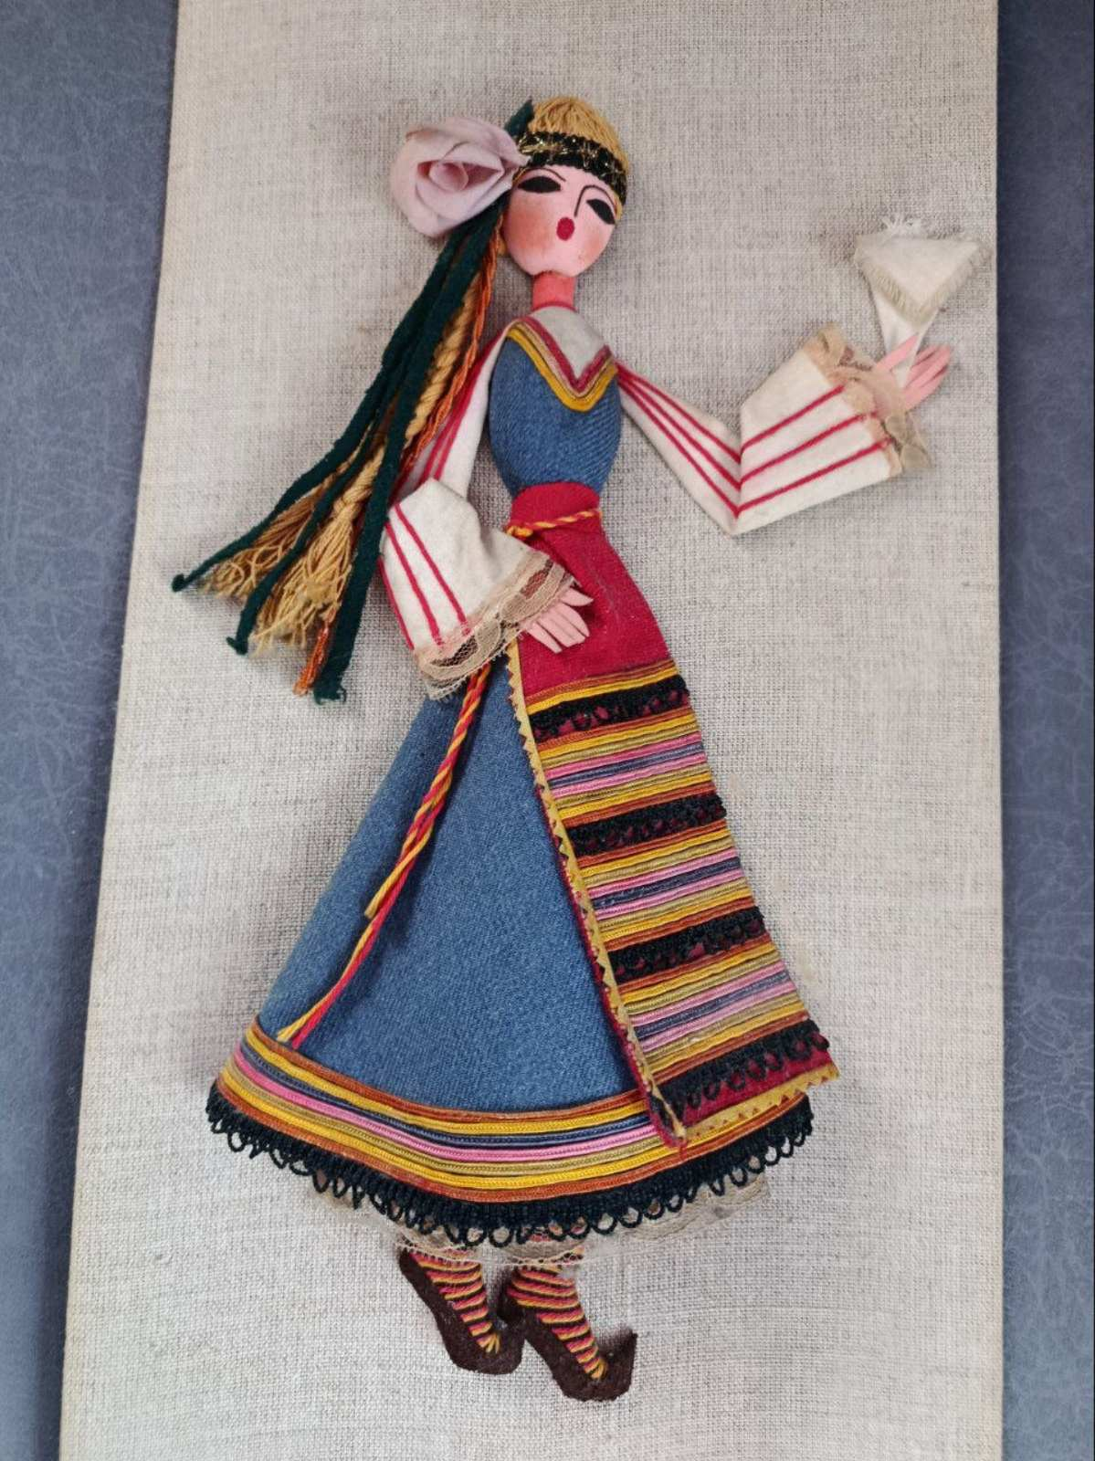
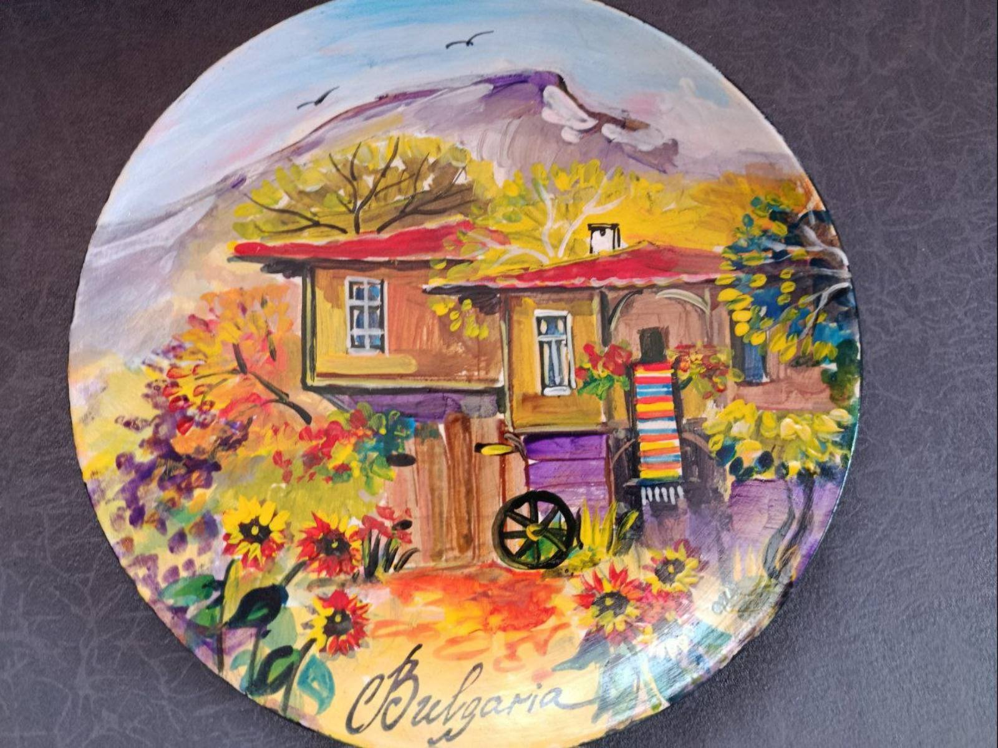
3.2. Моя двомовність та «домашній словник»
У нашій родині мова — це міст. Я з дитинства чую болгарські вислови від мами та арабські слова від тата. Я створила невеликий порівняльний словник слів, які ми найчастіше використовуємо вдома:
Мама каже: «Добър ден» (болг. — Добрий день), а тато: «салам алейкум» арабською.
Тато каже: «As-salamu alaykum» (араб. — Мир вам).
На добраніч звучить як леля сайда або болгарською - лека нощ (лека ношт).
Спільне: «Шукран» (араб. — Дякую) та «Мерсі» (болг. варіант подяки) звучать у нас однаково часто.
Досліджуючи назви продуктів, я помітила, що деякі слова звучать схоже через спільне османське минуле обох культур (наприклад, слова, що стосуються кави чи овочів). Такий словник ми зробили для того, щоб зберігати й поважати мову членів родини.
Сімейні традиційні реліквії болгарської культури:
- болгарський національній жіночий одяг, зображений на панно, якому понад 40-ка років
- Панно ручної роботи болгарського майстра із зображенням давнього болгарського селища в Балканах

Slide 11
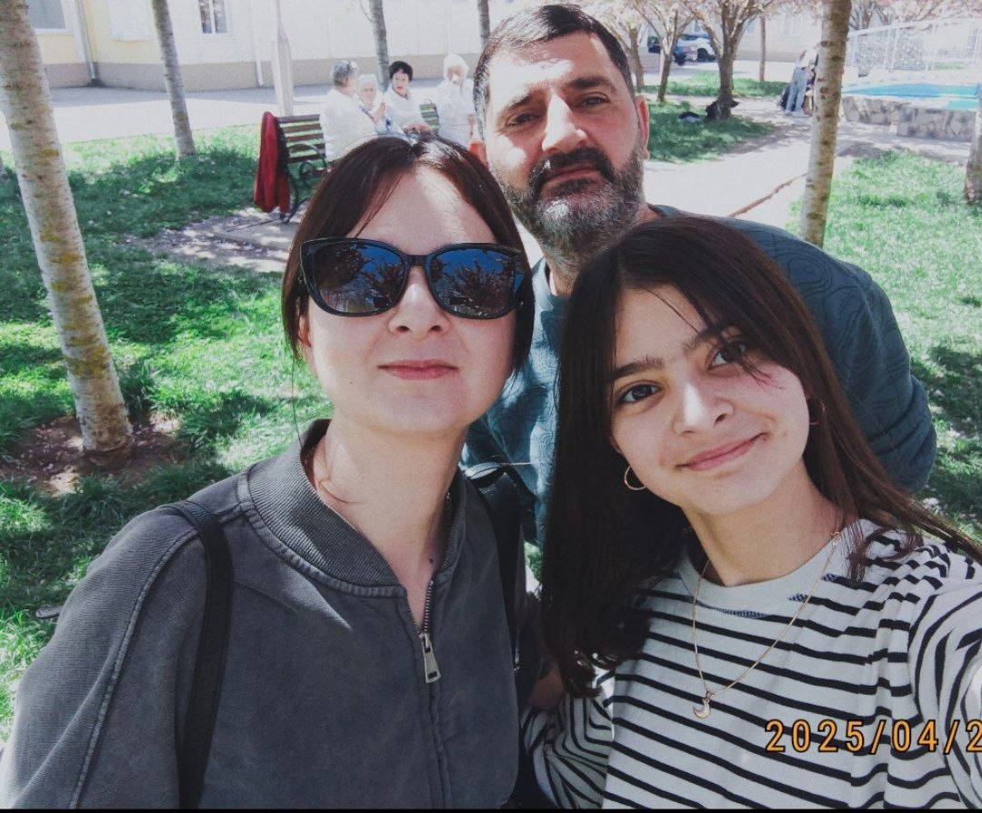
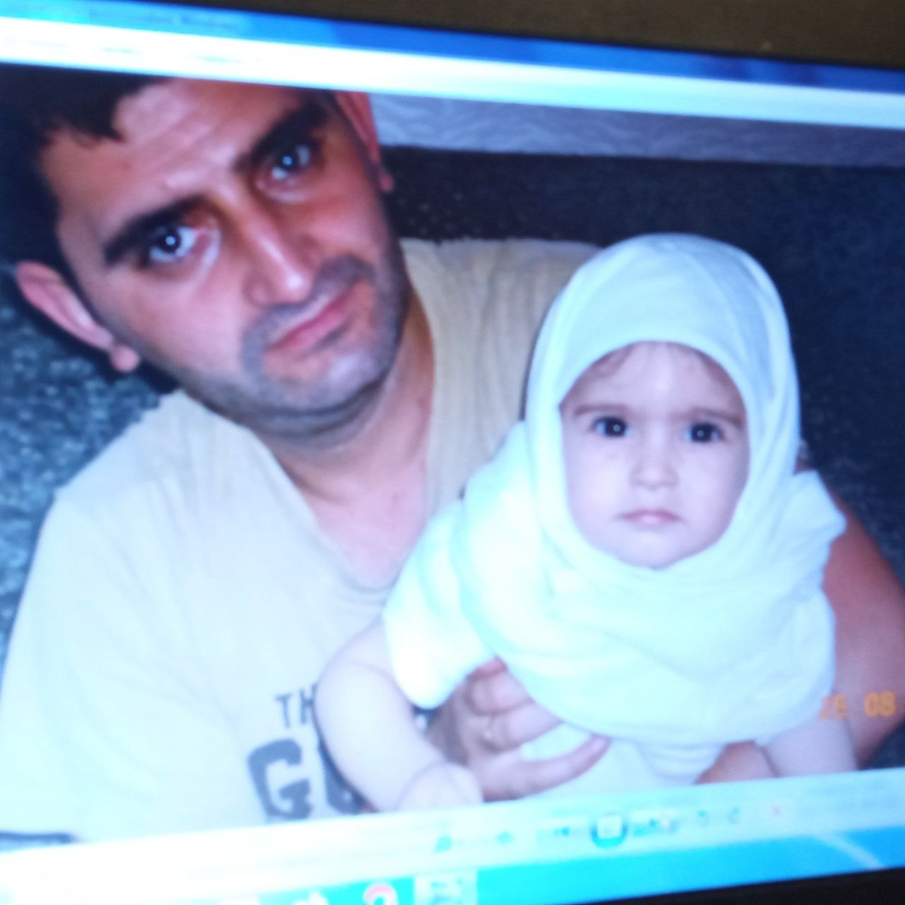
3.3. Результати інтерв’ю з батьками про їхній шлях до гармонії
Під час підготовки роботи я провела розмову з батьками. Головне питання було: «Як ви змогли поєднати такі різні культури?».
Мама зазначила: «Для мене було важливо, щоб тато відчував себе в Рені як удома, тому я з радістю вивчала арабські традиції гостинності».
Тато відповів: «Я побачив у болгарській культурі Бессарабії ту саму повагу до сім'ї, яку виховували в мені в Сирії. Це нас і об'єднало».
Ці відповіді стали для мене найціннішим відкриттям: виявляється, ми шукаємо в інших не відмінності, а те, що робить нас схожими.

Slide 12
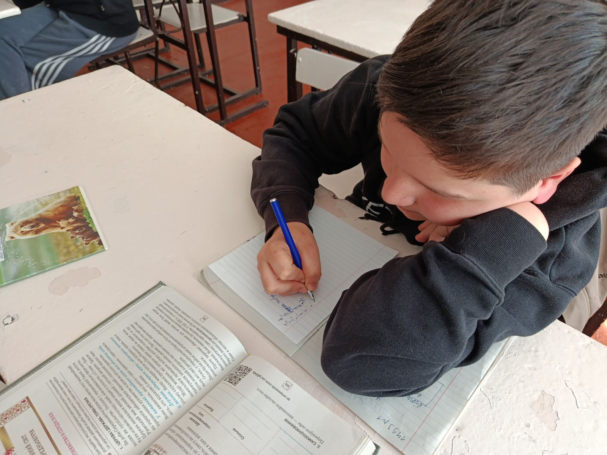
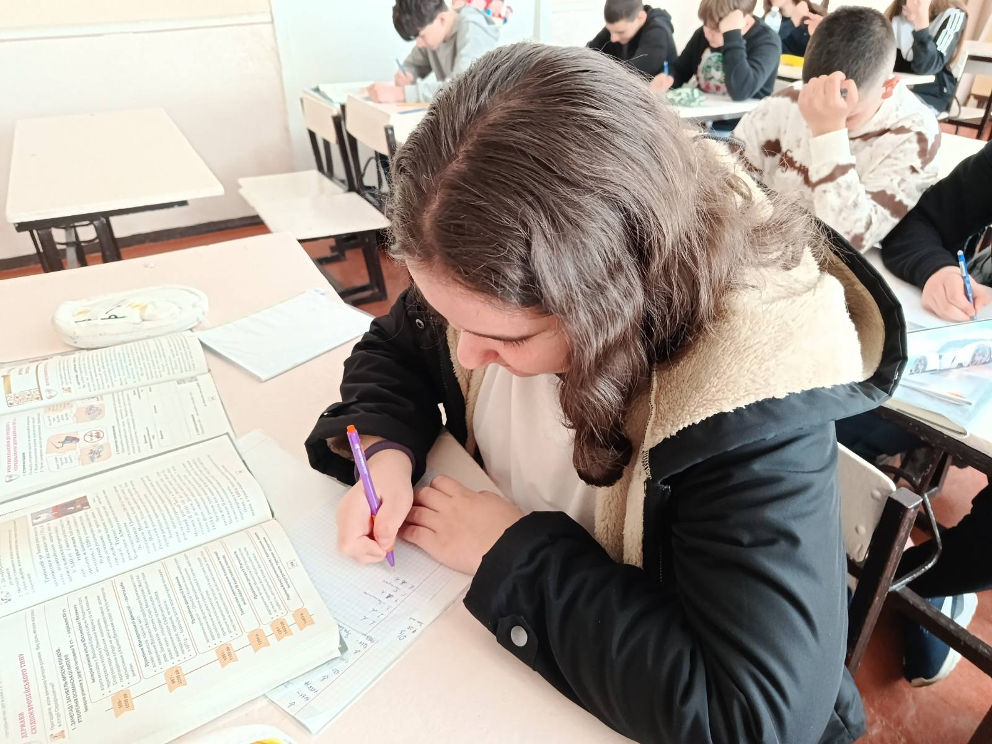
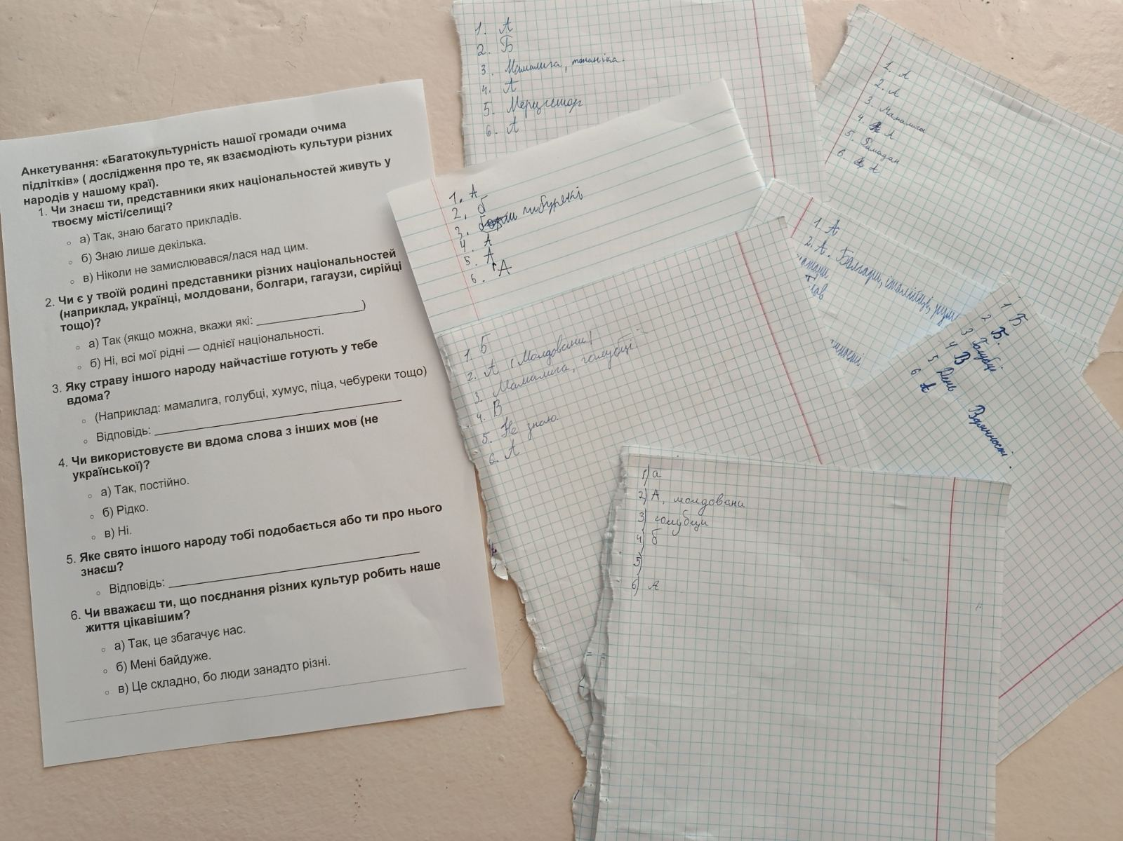
Соціологічне опитування про те, як взаємодіють культури різних народів у нашому краї.
Чи знаєш ти, представники яких національностей живуть у твоєму місті/селищі?
  а) Так, знаю багато прикладів.
  б) Знаю лише декілька.
  в) Ніколи не замислювався/лася над цим.
Чи є у твоїй родині представники різних національностей (наприклад, українці, молдовани, болгари, гагаузи, сирійці тощо)?
  а) Так (якщо можна, вкажи які: ________________)
  б) Ні, всі мої рідні — однієї національності.
Яку страву іншого народу найчастіше готують у тебе вдома?
  (Наприклад: мамалига, голубці, хумус, піца, чебуреки тощо)
  Відповідь: _____________________________________
Чи використовуєте ви вдома слова з інших мов (не української)?
  а) Так, постійно.
  б) Рідко.
  в) Ні.
Яке свято іншого народу тобі подобається або ти про нього знаєш?
  Відповідь: _____________________________________
Чи вважаєш ти, що поєднання різних культур робить наше життя цікавішим?
  а) Так, це збагачує нас.
  б) Мені байдуже.
  в) Це складно, бо люди занадто різні.

Slide 13
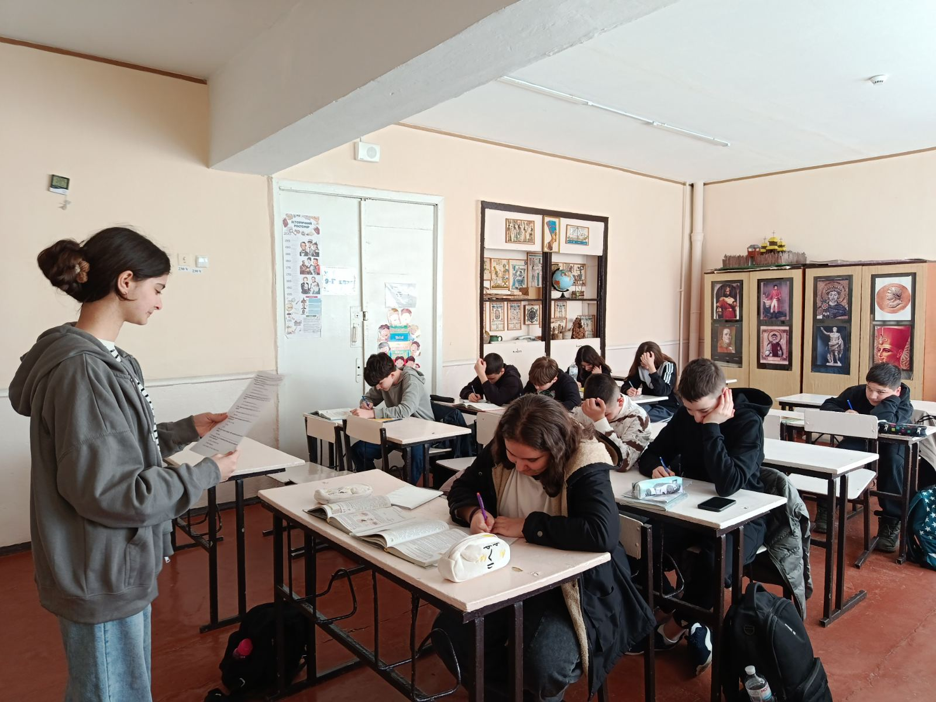
Соціологічне опитування провела серед учнів 7 класу (24 учнів)
«70% учнів класу мають мультикультурне коріння»
Опитування моїх однокласників показало, що моя родина не є винятком, а є частиною загальної картини нашого багатонаціонального краю.

Slide 14
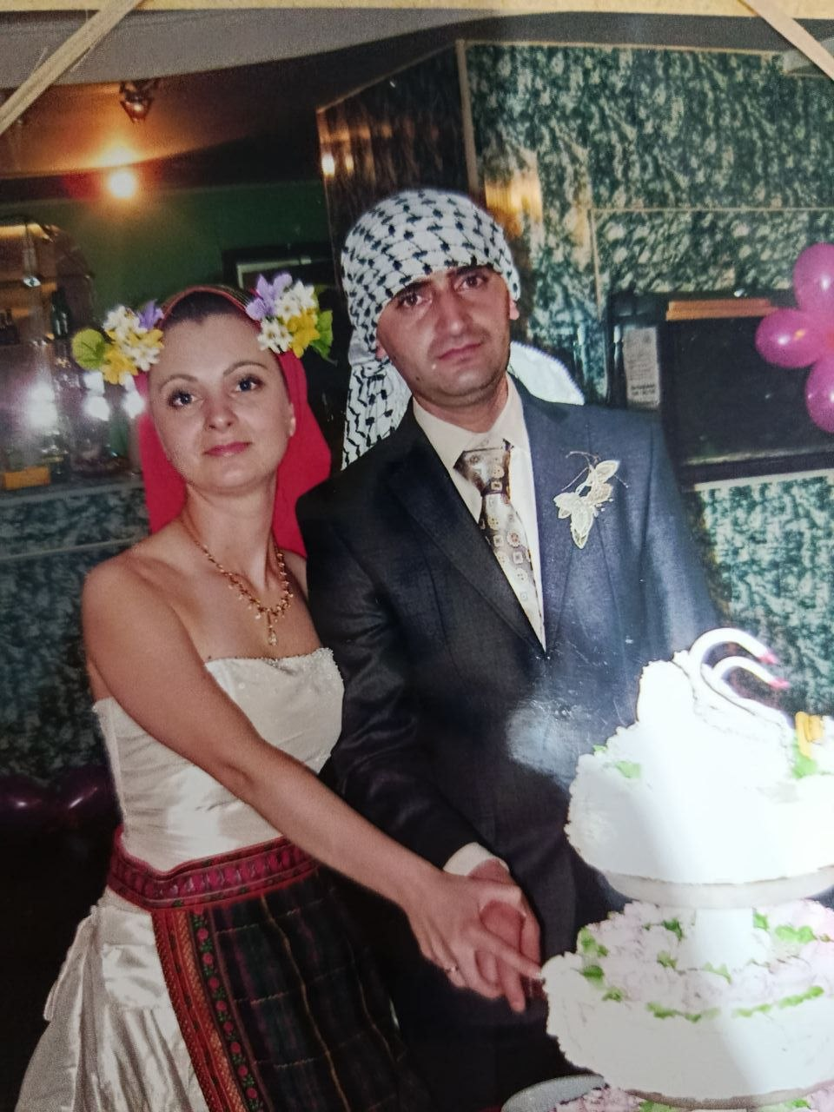
ВИСНОВКИ
У результаті проведеного дослідження взаємовпливу болгарської православної та арабської мусульманської культур на прикладі моєї родини в місті Рені, можна зробити такі висновки:
Гармонія релігійного діалогу. Досвід моєї сім’ї доводить, що православ’я та іслам мають спільний фундамент — це етичні цінності: милосердя, чесність, гостинність та глибока повага до батьків. У нашій оселі релігійні символи (ікони та арабська каліграфія) співіснують як знаки духовної єдності, а не розбіжностей.
Синтез традицій у побуті. Взаємовплив культур найяскравіше проявляється в «гастрономічному діалозі» (поєднання бессарабських овочів та арабських спецій) та святкуванні календарних свят обох народів. Це створює унікальний родинний ритм життя, де Великдень та Рамадан однаково шануються.
Мовне збагачення. Використання елементів болгарської, арабської та української мов у щоденному спілкуванні розширює мій світогляд і робить нашу комунікацію особливою. Це «живий» приклад того, як мови не витісняють одна одну, а доповнюють.
Рені як простір толерантності. Моя родина є частиною багатонаціональної громади Одещини. Наше дослідження підтверджує, що в Україні історично склалася культура мирного співіснування, де кожна національність збагачує загальну державну ідентичність.
Особистий внесок. Робота над проєктом допомогла мені глибше зрозуміти моє коріння. Я усвідомила, що бути «дитиною двох світів» — це велика відповідальність і водночас дар, який дозволяє бачити красу в кожній культурі.
Головний результат роботи: міжнаціональна родина — це не просто союз двох людей, а міст між цивілізаціями, який будується на любові, знаннях та взаємних поступках.
Не дивлячись на те, що за національною я напів арабка й напів болгарка, я громадянка України. Бути громадянкою України — це велика гордість і водночас особлива відповідальність. Це про відчуття глибокого зв'язку з землею, де я народилася, і з людьми, з якими я проживаю.
Але найбільше багатство моєї країни — це люди. Я захоплююся нашою незламністю, сміливістю та щирістю. Мені подобається, як українці вміють об'єднуватися, підтримувати одне одного у найважчі часи та зберігати світло в душі й почуття гумору, незважаючи ні на що. Також я люблю нашу мову — вона неймовірно мелодійна, і нашу культуру з її давніми традиціями, які ми сьогодні відкриваємо по-новому. Україна для мене — це дім. Місце, де мріється сміливо і де хочеться будувати своє майбутнє.

Slide 15
Список використаної літератури
Історія Сирії//https://uk.wikipedia.org/wiki/%D0%86%D1%81%D1%82%D0%BE%D1%80%D1%96%D1%8F_%D0%A1%D0%B8%D1%80%D1%96%D1%97
Кушнір В. Г. Нариси з етнографії Одещини. — Одеса: Гермес, 2012. – 264 с.
Народознавство Одещини. Навч. посібник / Кушнір В. Г.; Гермес, Одеса, 1998. – 245 с.
Одеський регіон: природа, населення, господарство: Навч. пос./О. Г. Топчієв, І. І. Кондратюк та ін., За заг. ред. О. Г. Топчієва. – Одеса: Астропринт, 2003. – 184 с.
Туристична карта Ренійського району: бібліогр. покажчик / склад. В. П. Осадча, Г. Ф. Тарасенко; Ренійська центральна районна бібліотека. 2-е вид., перероб. і допов. – Рені: СМИЛ, 2016. – 64 с.
Рені. Ren. Tomarovo. Reni. Рені від найдавніших часів до наших днів: хронологія основних подій/склад. В. П. Осадча, Г. Ф. Тарасенко; Рені-Болград: ТОВ «Арт-Юг», 2014. – 254 с.
Ренійський район.- Болград: Полиграфічний центр: Арт-Юг, 2014. – 17 с.
Дякую за увагу!

